Slide 1


Chào mừng quý thầy cô đến dự giờ
  MÔN: TẬP ĐỌC - LỚP 3A

Slide 2

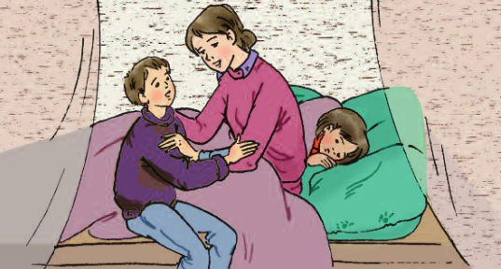
KIỂM TRA BÀI CŨ:
Đọc đoạn 1 bài Tập đọc Chiếc áo len và trả lời câu hỏi: Chiếc áo len của bạn Hòa đẹp và tiện lợi như thế nào?
Kể lại đoạn 3,4 và trả lời: Qua câu chuyện, em hiểu điều gì?

Slide 3
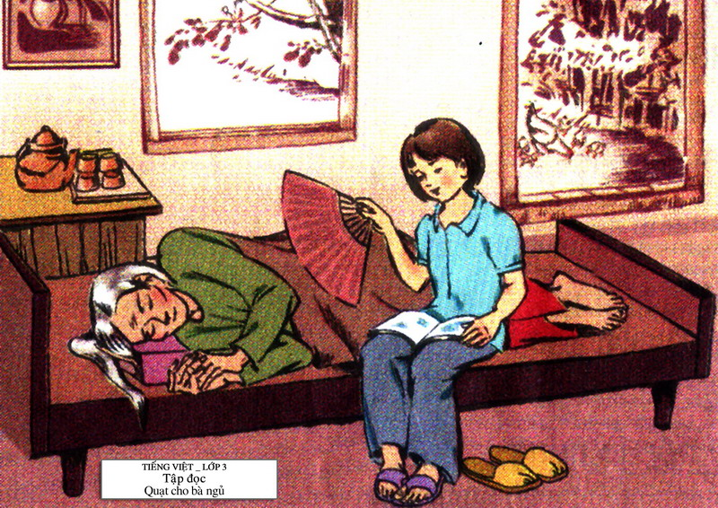
Bức tranh vẽ cảnh gì?

Slide 4

LUYỆN ĐỌC
- Đọc bài thơ với giọng nhẹ nhàng, trìu mến thể hiện tình cảm của cháu đối với bà.
- Ngắt nghỉ hơi đúng sau mỗi dòng thơ và giữa các khổ thơ.
Đọc đúng các từ, tiếng khó hoặc dễ lẫn : Chích chòe, vẫy quạt, thiu thiu, lim dim, ngấn nắng

Slide 5


Luyện đọc nối tiếp câu

Slide 6
Đọc nối tiếp khổ thơ, giải nghĩa từ
Chích chòe: Loại chim nhỏ, lông đen đốm trắng, hót hay
Thiu thiu: Đang mơ màng, sắp ngủ

Slide 7
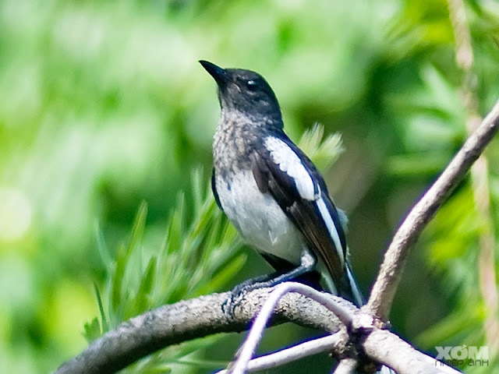

Slide 8
Ơi / chích chòe ơi !//
Chim đừng hót nữa,/
Bà em ốm rồi,/
Lặng/ cho bà ngủ.//
Căn nhà đã vắng/
Cốc chén nằm im.//
Đôi mắt lim dim/
Ngủ ngon bà nhé.//
Bàn tay bé nhỏ/
Vẫy quạt thật đều/
Ngấn nắng thiu thiu/
Đậu trên tường trắng.//
Hoa cam,/ hoa khế/
Chín lặng trong vườn,/
Bà mơ tay cháu/
Quạt/ đầy hương thơm.//

Slide 9
Đọc từng khổ thơ
trong nhóm

Slide 10
Thi đua đọc giữa các nhóm

Slide 11

TÌM HIỂU BÀI

Slide 12
1. Bạn nhỏ trong bài thơ đang làm gì ?
=> Bạn nhỏ trong bài thơ đang quạt cho bà ngủ.

Slide 13
2. Cảnh vật trong nhà, ngoài vườn như thế nào?
Trong nhà
Ngoài vườn
Nhà vắng
Cốc chén nằm im
Ngấn nắng thiu thiu
Hoa cam, hoa khế chín lặng

Slide 14
3. Bà mơ thấy gì ? Vì sao có thể đoán bà mơ như vậy ?
=> Bà mơ thấy cháu đang quạt hương thơm tới.

Slide 15
3. Vì sao có thể đoán bà mơ như vậy?
=> Vì cháu đã quạt cho bà rất lâu trước khi bà ngủ thiếp đi.
Vì trong giấc ngủ bà vẫn ngửi thấy hương thơm của hoa cam, hoa khế.
Vì bà rất yêu cháu và yêu ngôi nhà của mình

Slide 16

Qua bài thơ, em thấy tình cảm của cháu với bà như thế nào ?

Slide 17
Nội dung
Tình cảm yêu thương, hiếu thảo của bạn nhỏ đối với bà của mình.

Slide 18
HỌC THUỘC LÒNG

Slide 19
Ơi chích chòe ơi !
Chim đừng hót nữa,
Bà em ốm rồi,
Lặng cho bà ngủ.
Căn nhà đã vắng
Cốc chén nằm im.
Đôi mắt lim dim
Ngủ ngon bà nhé !
Bàn tay bé nhỏ
Vẫy quạt thật đều
Ngấn nắng thiu thiu
Đậu trên tường trắng.
Hoa cam, hoa khế
Chín lặng trong vườn,
Bà mơ tay cháu
Quạt đầy hương thơm.

Slide 20
Ơi chích chòe….!
Chim……hót nữa
……………ốm rồi,
Lặng cho………..
Bàn tay………….
…………thật đều
Ngấn nắng………
………tường trắng.
Căn nhà ………….
…………….nằm im.
Đôi mắt…………….
……………..bà nhé.
Hoa cam,………….
………..trong vườn,
Bà mơ……………..
………hương thơm.

Slide 21
Ơi……………..….!
……..……………...
……………………,
…….…….………..
Bàn …...………….
…………………….
……...……..………
……………….…….
Căn……...………….
…………………. ….
…..………………….
………………..…….
Hoa…….,………….
……………….…….,
… …………………..
……………….……..

Slide 22


RUNG CHUÔNG VÀNG

Slide 23


Câu 1
Bài thơ có những ai?
Bạn nhỏ, chim chích chòe, bà
A
2
13
8
0
1
3
6
7
9
10
11
12
5
4
Bạn nhỏ
B
Hết giờ
Bạn nhỏ và bà
C

Slide 24
Câu 2
Bạn nhỏ đã nói gì với chim chích chòe?
Chim đừng hót nữa, bà em ốm rồi,
lặng cho bà ngủ
A
2
13
8
0
1
3
6
7
9
10
11
12
14
15
5
4
Chim hót hay quá!
B
Chim đừng hót nữa, ra chỗ khác đi.
C
Hết giờ

Slide 25
Câu 3
Vì sao bạn nhỏ lại bảo chim chích chòe
đừng hót nữa?
Vì tiếng chim hót ồn quá
A
15
2
8
13
14
0
1
3
6
7
9
10
5
4
11
12
Vì bà không thích nghe tiếng chim hót
B
Hết giờ
Vì bà bị ốm, bà cần ngủ
C

Slide 26

Câu 4
Khi bà ốm, bạn nhỏ đã chăm sóc bà như
thế nào?
Hát ru bà ngủ
A
2
8
15
13
14
0
1
3
6
7
9
10
5
4
11
12
Quạt cho bà ngủ
B
Mua thuốc cho bà
C
Hết giờ

Slide 27
Câu 5
Câu thơ nào thể hiện sự chăm sóc ân cần
của bạn nhỏ?
Bà em ốm rồi
Lặng cho bà ngủ
A
2
8
15
13
14
0
1
3
6
7
9
10
5
4
11
12
Bàn tay bé nhỏ
Vẫy quạt thật đều
B
Đôi mắt lim dim
Ngủ ngon bà nhé
C
Hết giờ

Slide 28
Câu 6
Cảnh vật trong nhà, ngoài vườn
như thế nào?
Ngấn nắng thiu thiu trên tường, cốc
chén nằm im, hoa ngoài vườn chín
lặng, chỉ có chú chim chích chòe hót.
A
2
15
13
8
0
1
3
6
7
9
10
11
12
14
5
4
Đồ đạc trong nhà lộn xộn
B
Hết giờ
Cảnh vật như ngừng lại, yên tĩnh
C

Slide 29
Câu 7
Trong giấc mơ, bà mơ thấy gì?
Bà mơ thấy gia đình mình
A
15
2
8
13
14
0
1
3
6
7
9
10
5
4
11
12
Bà mơ thấy khu vườn nhà mình
B
Hết giờ
Bà mơ thấy tay cháu quạt hương thơm
C

Slide 30


CỦNG CỐ

